Slide 1
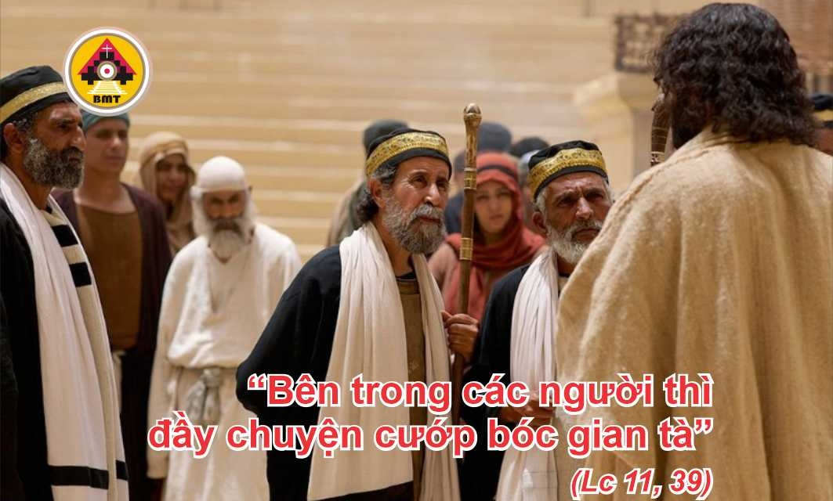

THỨ BA TUẦN XXVIII THƯỜNG NIÊN C

Slide 2

Lạy Chúa, lạy Chúa, nếu Chúa nhớ hoài sự lỗi, nào ai chịu nổi được ư? Vì lạy Thiên Chúa Is-ra-el, Chúa thường rộng lượng thứ tha.
Ca nhập lễ

Slide 3

Bài Đọc 1: Rm 1, 16-25
“Dẫu loài người biết Thiên Chúa, họ không tôn vinh Người cho xứng với Thiên Chúa”.
Trích thư Thánh Phaolô Tông đồ gửi tín hữu Rôma.

Slide 4
Ðáp: Trời xanh tường thuật vinh quang Thiên Chúa (c. 2a).
Đáp Ca:
Tv 18, 2-3. 4-5

Slide 5
Alleluia, alleluia! – Lạy Chúa, lời Chúa là thần trí và là sự sống; Chúa có những lời ban sự sống đời đời. – Alleluia.

Slide 6
Phúc Âm: Lc 11, 37-41

Slide 7


Slide 8
Bọn giàu sang đã sa cơ nghèo đói; nhưng người tìm Chúa chẳng thiếu chi thiện hảo.
Ca hiệp lễ

Slide 9
Ca Kết Lễ

Slide 10
THỨ BA TUẦN XXVIII THƯỜNG NIÊN C

